Slide 1

An Introduction to Multiple Instance Learning
Chan Ui Hong
Division of AI Computer Science & Engineering
Kyonggi University
Notes:
이번 세미나는 Multiple Instance Learning ( MIL )에 대해 소개하려고 합니다. 이번에는 기본적인 내용과 개념들을 설명하고 추후 있는 세미나에서 세부적인 내용을 소개하도록 하겠습니다.

Slide 2
Outline of the Seminar
Multiple Instance Learning의 등장 및 개념
Multiple Instance Learning의 2개의 example
표준 Multiple Instance Learning 정의
MIL(Multiple Instance Learning)으로 할 수 있는 task
병리학 관점에서의 Multiple Instance Learning
Notes:
먼저 목차입니다. 처음으로 MIL의 등장 및 개념에 대해 소개하고
두번째로 이해를 돕기 위한 두가지 MIL 예시에 대해 소개하려고 합니다.
세번째로는 표준 MIL을 정의하고
네번째로는 MIL로 할 수 있는 task들을 설명하겠습니다.
마지막으로 병리학 관점에서의 Multiple Instance Learning에 대해 소개하고자 합니다.

Slide 3
Multiple Instance Learning 등장
감독학습(supervised learning), 비감독학습(unsupervised learning), 강화학습(reinforcement learning)등의 학습 유형은 많은 정립된 알고리즘과 이것들을 분석할 이론적인 툴들을 가지고 있음.
Multiple Instance Learning 문제
- 데이터들이 애매모호하게 분류(labeling)되거나 포함된 속성들만으로 간단하게 그 분류가 대변되는
것이 어려운 경우가 있음.
- 개별적인 것 보다는 그룹핑된 전체의 인스턴스를 이용하여 문제를 해결하는 접근법이 다중 인스턴스 문제임.
Notes:
감독학습, 비지도학습, 강화학습등의 학습 유형은 많은 정립된 알고리즘과 이것들을 분석할 이론적인 툴들을 가지고 있습니다.
그러나 이러한 틀로는 해결할 수 없는 많은 문제 들이 있습니다. 특히 데이터들이 애매모호(ambiguously)하게 분류(label)되어 있거나, 포함된 속성들만으로 간단하게 그 분류가 대변되는 것이 어려운 경우가 있습니다.
즉 개별적인 것 보다는 그룹핑된 전체의 인스턴스를 이용하여 문제를 해결하는 접근법이 있는데 이를 다중 인스턴스 문제라고 부릅니다.

Slide 4
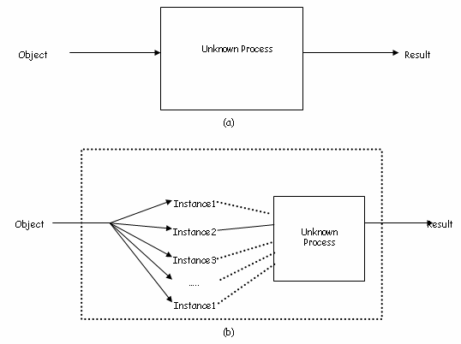
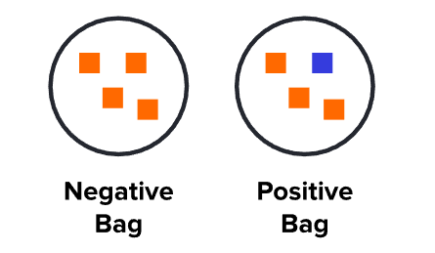
Multiple Instance Learning 개념
다중 인스턴스 문제는 각각의 인스턴스를 대상으로 분류가 되어 있는 것이 아니고, 관련된 인스턴스들의 그룹에 대하여 분류됨.
관련된 인스턴스의 그룹을 Bag 이라고 부름.
Bag 내부의 모든 인스턴스들이 Negative면 그 Bag은 Negative로 분류 됨.
Bag 내부에 한 개의 Positive 인스턴스가 존재하면 그 Bag은 Positive로 분류됨.
각 개별적인 인스턴스에는 클래스를 주지 않음
Bag에는 다양한 크기의 인스턴스들이 포함
Notes:
전형적인 감독학습은 각각의 자료마다 분류(label)가 되어있습니다. 그러나 다중 인스턴스 문제는 각각의 인스턴스를 대상으로 분류가 되어 있는 것이 아니고, 관련된 인스턴스들의 그룹에 대하여 분류가 되게 됩니다.
이렇게 관련된 인스턴스의 그룹을 BAG 이라고 부릅니다. 만약 BAG 내부의 모든 인스턴스들이 네거티브(negative)이면 그 BAG 은 네거티브로 분류 됩니다.
또 BAG 내부에 한 개의 Positive 인스턴스가 존재하면 그 BAG은 positive로 분류되게 됩니다.
각각의 개별적인 인스턴스들에게는 클래스가 주어지지 않습니다.
각각의 BAG들은 다양한 크기의 인스턴스들을 포함하고 있고 다중 인스턴스 학습 엔진은 클래스가 알려지지 않은 BAG 을 바르게 분류하는 일을 합니다.
아래 오른쪽 그림은 기존 전통적인 학습과 다중 인스턴스 학습의 차이를 보여줍니다.

Slide 5
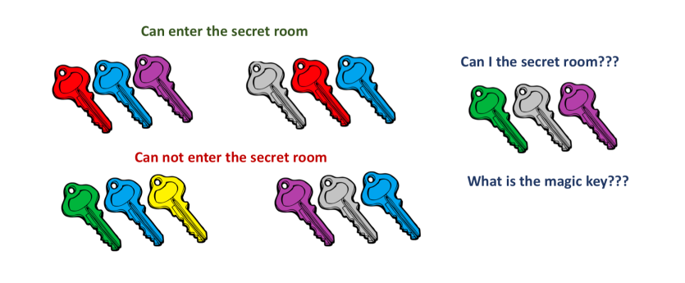
Multiple Instance Learning Example
positive training sample
negative training sample
Notes:
기본 개념을 소개 했으니 멀티플 인스턴스 러닝 MIL의 기본 예시를 들어보겠습니다. 이렇게 열쇠 꾸러미가 있다고 가정을 해봅니다. 위에 두 세트 열쇠는 문이 열리는 열쇠 세트이고 아래 두 세트의 열쇠는 문이 안 열리는 열쇠입니다. 위에 있는 열쇠 세트는 positive의 training 샘플이고 아래 열쇠는 negative의 training 샘플이라고 합니다. 맨 오른쪽 새로운 열쇠 세트가 새로 들어 왔을 때 이 세트가 문을 열 수 있을지 없을지 맞추는 문제가 Multiple Instance Learning에서 풀고자 하는 문제입니다.
이 그림을 보면 위쪽, 문을 열 수 있는 가능성이 있는 열쇠는 빨강, 파랑, 보라, 회색입니다. 하지만 문을 확실하게 못 여는 경우에도 파랑, 보라, 회색이 있으므로, 문을 열 수 있는 열쇠는 빨간색 열쇠가 포함되어야지 문을 열수 있겠다 라는 추론을 할 수 있습니다.
따라서 오른쪽 주어진 test case인 열쇠 세트는 빨간 열쇠가 포함 되어있지 않으므로 문을 열 수 없을 것입니다.
Multiple Instance Learning 학습은 BAG 이라고 불리는 인스턴스들의 집합에 클래스를 부여하게 됩니다. 이 예제에서는 각각의 열쇠가 인스턴스가 될 것이고, 3개의 열쇠 묶음이 bag이 될 것 입니다.
이때 BAG 을 구성하는 개별적 인스턴스가 네거티브인지 파지티브인지를 구별하지 않고, BAG 전체에 대한 클래스만 부여 하게 됩니다. 그리고 학습 알고리즘은 클래스가 구별되어 있지 않은 BAG의 클래스 학습을 이용하여 구별하게 됩니다.

Slide 6
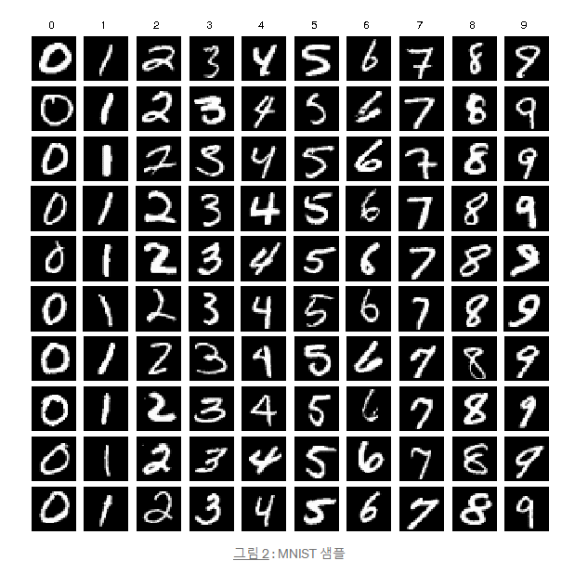
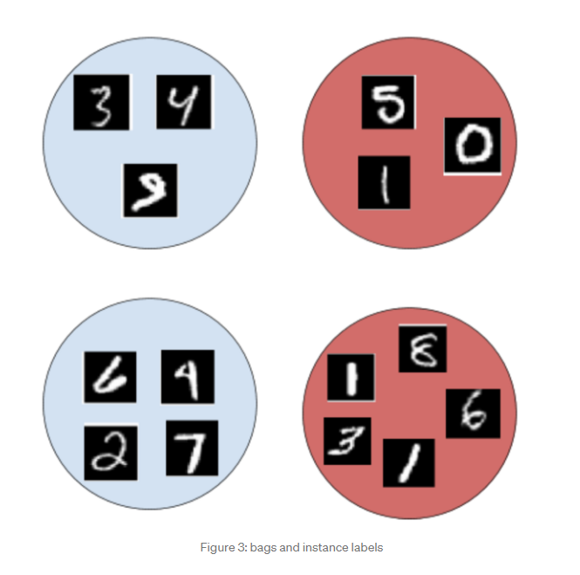
Multiple Instance Learning Example2 (MNIST)
Instance
0
1
0
1
Bag
Notes:
두번째 예시로 MNIST 데이터 세트로 예시를 들어보겠습니다. 왼쪽과 같이 0에서 9까지 레이블이 하나씩 있습니다. 6만개의 이미지로 구성된 훈련 데이터와 1만개의 이미지로 구성된 테스트 데이터 셋이 있습니다. 1단계로 적절한 MIL training을 위해 원래 MNIST 데이터 셋을 bag 라벨이 지정된 세트와 인스턴스 라벨이 지정된 세트로 분할합니다. 여기서 인스턴스와 백이란 숫자 데이터 각각이 인스턴스가 되고 숫자 데이터 인스턴스가 묶여 가방, 곧 백을 이루게 됩니다.
여기서는 백안에 있는 인스턴스 중 1이라는 라벨이 있는 인스턴스가 있으면 bag 라벨도 1로 할당하고, 모든 인스턴스 라벨 값이 1이 아닌 0에서 9까지 다른 숫자이면 bag 라벨 값을 0으로 할당합니다. 오른쪽 그림과 같이 빨간색 bag은 인스턴스 라벨 값이 1인 인스턴스가 있기 때문에 bag 라벨이 1이고 파란색 bag은 인스턴스에 1을 포함하고 있지 않기 때문에 bag 라벨은 0입니다.

Slide 7
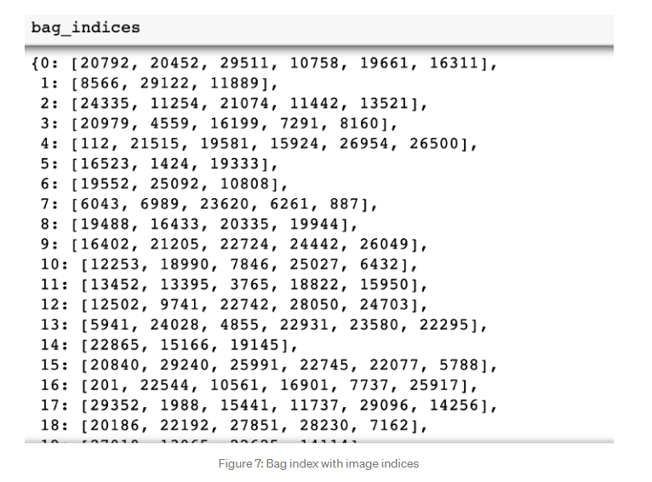
Multiple Instance Learning Example2 (MNIST)
Notes:
이러한 방법으로 각 이미지를 무작위로 bag에 넣었습니다. 각 bag에는 3~7개의 인스턴스가 들어 있습니다. 메모리를 절약하기 위해 인덱스를 사용하여 이미지를 나타냅니다.

Slide 8
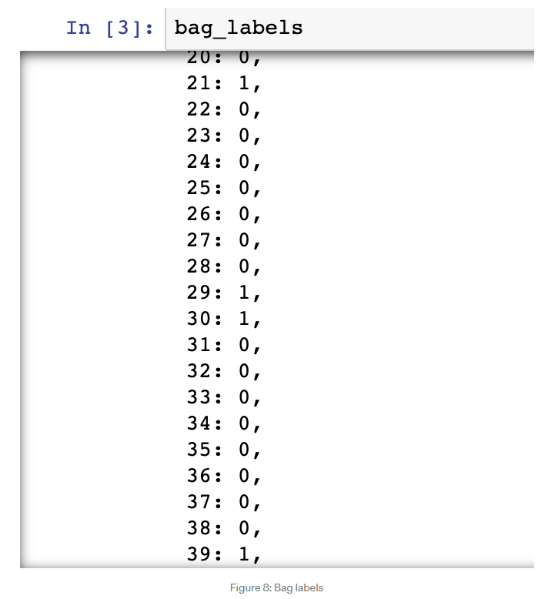
Multiple Instance Learning Example2 (MNIST)
Notes:
그 후 bag안에 1이라는 인스턴스가 있는지 없는지에 따라 bag의 라벨 값을 생성해 줍니다. 1이라는 인스턴스가 존재하면 bag의 라벨은 1이고 1이라는 인스턴스가 존재하지 않으면 bag라벨은 0이 될 것 입니다.

Slide 9
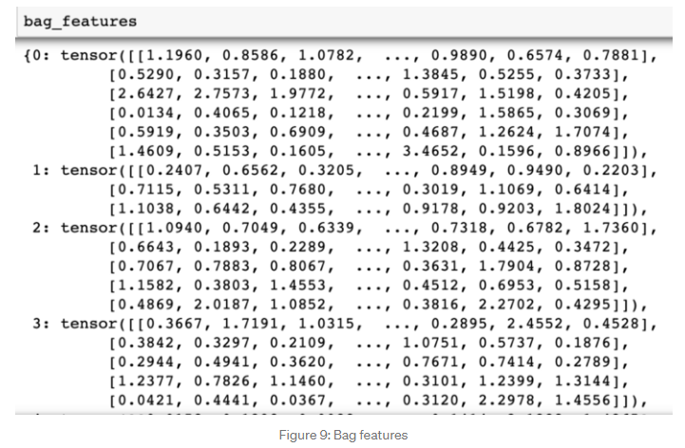
Multiple Instance Learning Example2 (MNIST)
2단계. MNIST 데이터 세트의 2개를 pre-train
- kernel_size = (7,7) / stride = (2,2) / padding = (3,3)을 사용하여 2D convolutional neural network 학습
- batch_size = 256 / Epoch = 5
3단계. 사전 훈련된 모델을 로드하여 마지막 레이어에서 feature 추출
  나머지 데이터를 학습, 검증 및 테스트 세트로 분할
  훈련, 검증 및 테스트 세트를 위한 feature 가져오기
  bag_indices 및 bag_labels 가져오기
  인덱스 기반 feature로 bag_indices 매핑 및 bag_feature 생성
Notes:
2단계로 두개의 MNIST 데이터 세트를 2D convolution neural network로 pre-train합니다. 학습 한 모델을 저장한 후
3단계로 사전 훈련된 모델을 로드 후 마지막 레이어에서 feature 추출합니다. 다음과 같은 bag feature를 뽑아냈습니다.

Slide 10
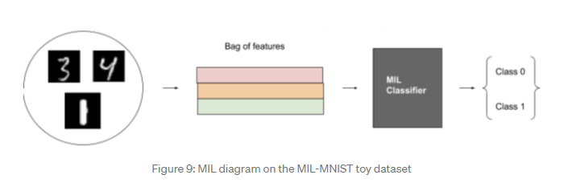
Multiple Instance Learning Example2 (MNIST)
4단계. bag_features 및 bag_labels에서 MIL에 대한 모델을 훈련하고 테스트 셋에서 평가
          다중 인스턴스 학습을 위한 3단계 알고리즘
            1. 인스턴스를 저차원의 임베딩으로 변환
            2. 순열 불변 집계 함수를 통해 임베딩을 전달
            3. Bag 확률로 변환
Notes:
4단계로 bag feature와 bag 라벨에서 Multiple Instance Learning에 대한 모델을 훈련하고 테스트 셋에서 평가합니다. 추가적으로 bag마다 인스턴스 개수가 3부터 7까지 다르기 때문에 맞춰줘야 합니다.
다중 인스턴스 학습을 위해 3단계 알고리즘을 수행합니다.
첫번째로 인스턴스를 저차원의 임베딩으로 변환합니다.
두번째로 순열 불변 집계 함수를 통해 임베딩 한 것을 전달합니다.
세번째로 bag을 확률로 변환합니다.
이렇게 Multiple Instance Learning 방법으로 MNIST 데이터 세트에서 학습을 하였더니 99프로라는 높은 정확도를 얻었다고 설명하였습니다.

Slide 11
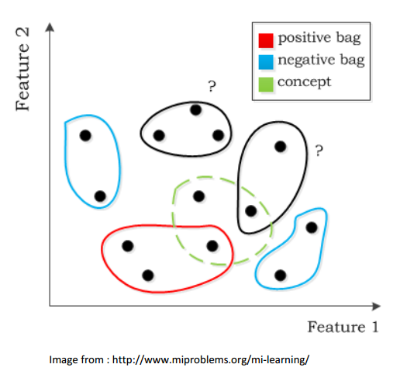
표준 Multiple Instance Learning 정의
Training 인스턴스는 일반적으로 Bag이라고 하는 세트로 배열됨.
라벨은 Bag에 부여되지만 Bag 안의 개별 인스턴스에는 부여되지 않음.
Negative Bag에는 positive 인스턴스가 포함되지 않음.
Positive Bag에는 negative 인스턴스와 positive 인스턴스가 포함될 수 있음.
Positive Bag에는 최소한 하나의 positive 인스턴스가 포함되어야 함.
Notes:
지금까지의 예시를 바탕으로 표준 Multiple Instance Learning의 정의를 하면
Training 인스턴스는 일반적으로 Bag이라고 하는 세트로 배열됩니다.
라벨은 Bag에 부여되지만 Bag 안의 개별 인스턴스에는 라벨이 부여되지 않습니다.
Negative Bag에는 positive 인스턴스가 포함되지 않습니다.
하지만 Positive Bag에는 negative 인스턴스와 positive 인스턴스가 포함될 수 있습니다.
또한 Positive Bag에는 최소한 하나의 positive 인스턴스가 포함되어야 합니다.
이렇게 표준 Multiple Instance Learning에 대해 정의를 해보았습니다.

Slide 12
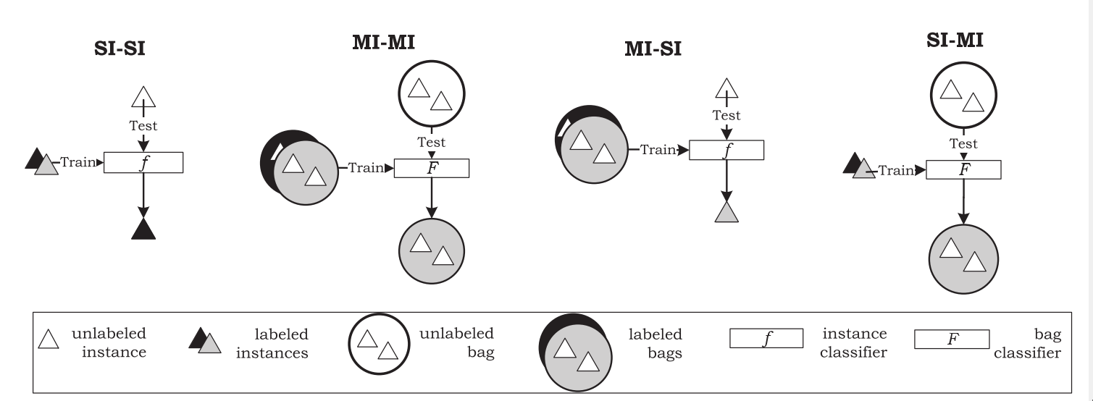
MIL에서 수행할 수 있는 Task
Supervised Learning
Bag classification in MIL
Instance classification in MIL
Group-based classification and set classification
Notes:
다음으로 Multiple Instance Learning이 수행할 수 task들을 소개해보겠습니다.
이렇게 4가지가 있습니다.
먼저 첫번째로 지도 학습을 할 수 있습니다.
두번째로는 Bag을 분류하는 MIL
세번째로는 인스턴스를 분류하는 MIL
네번째로는 그룹 기반 분류 및 set 분류를 할 수 있습니다.
이렇게 Multiple Instance Learning으로 할 수 있는 task들이 여러가지가 있습니다.

Slide 13
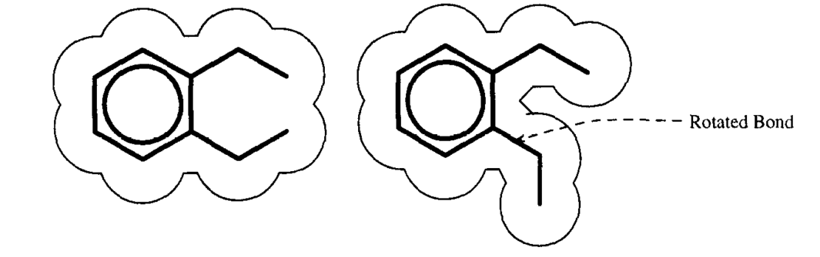
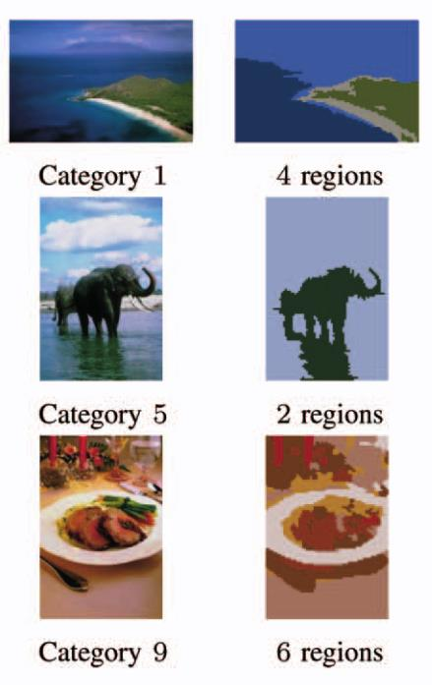
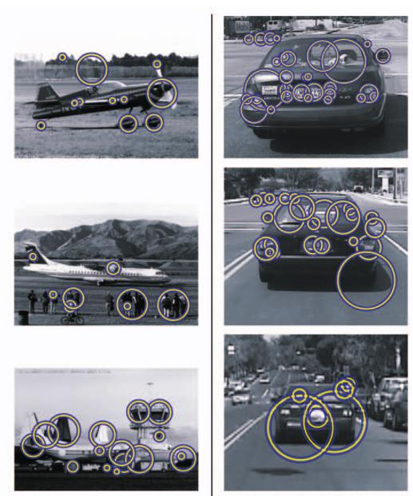
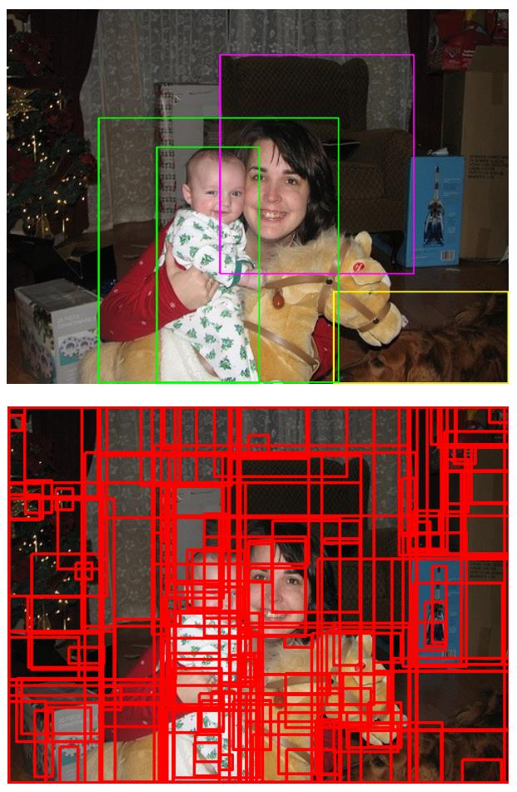
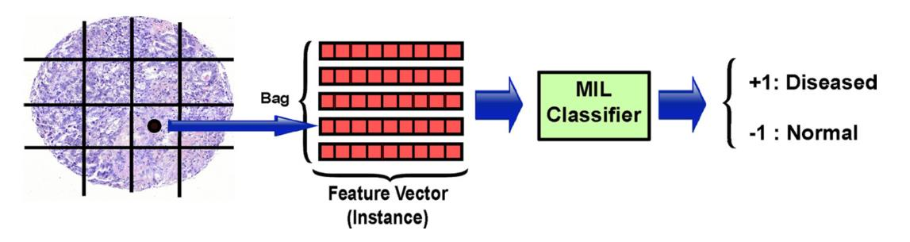
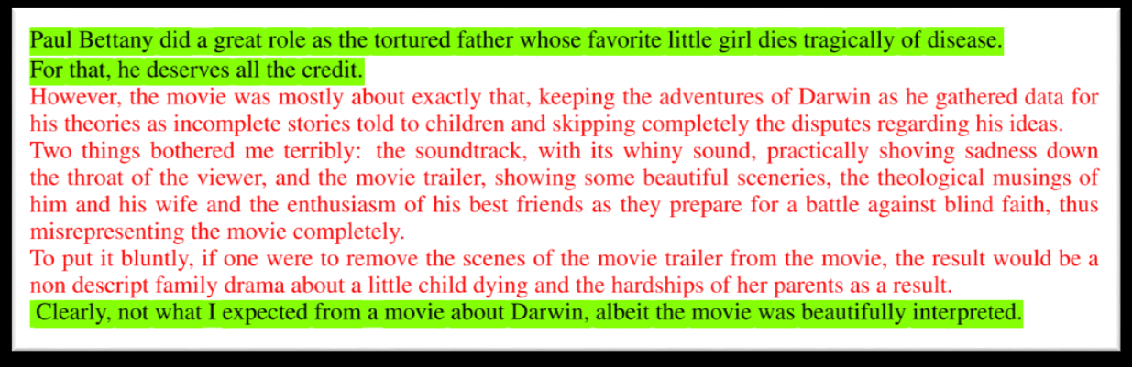
Multiple Instance Learning으로 무엇을 할 수 있는가
분자 분류
content 기반 이미지 검색
이미지 객체 위치 식별
컴퓨터 도움 진단
텍스트의 감정 분석
Notes:
다음으로는 MIL로 무엇을 할 수 있는 지 알아보겠습니다.
첫번째로는 분자 분류 입니다. 목적으로는 분자가 주어진 효과를 생성하는지 예측합니다. bag에는 동일한 분자의 모든 형태들을 모아 놓고 인스턴스들은 분자의 형태를 나타냅니다.
두번째로는 콘텐츠 기반 이미지 검색입니다. 목적으로는 주제에 따라 이미지를 분류합니다. Bag에는 이미지에서 추출한 컬렉션 세그먼트 또는 패치이고 인스턴스들은 이미지 세그먼트 또는 패치입니다.
세번째로는 이미지 객체 위치 식별입니다. 목적으로 이미지에서 개체를 찾기 위함입니다. Bag에는 주석 상자들의 모음이고 인스턴스로는 후보 주석에 해당하는 하위 이미지입니다.
네번째로는 병리학에서 많이 사용되는 컴퓨터 도움 진단입니다. 대상이 질병에 걸렸는지 건강한지 예측하기 위해 많이 쓰입니다. Bag에는 의료 이미지에서 추출한 컬렉션 세그먼트 또는 패치들입니다. 인스턴스로는 이미지 세그먼트 또는 패치들로 구성되어 있습니다.
마지막 다섯번째로는 텍스트의 감정 분석 입니다. 텍스트 문장이 긍정인지 부정적인 감정을 표현하는지 예측합니다. Bag에는 텍스트 단락으로 구성되고 인스턴스는 문장들입니다.
이렇게 Multiple Instance Learning으로 할 수 있는 5가지를 소개해 보았습니다.

Slide 14
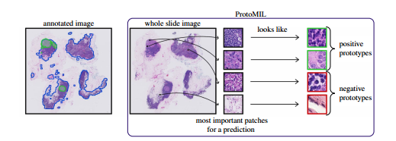
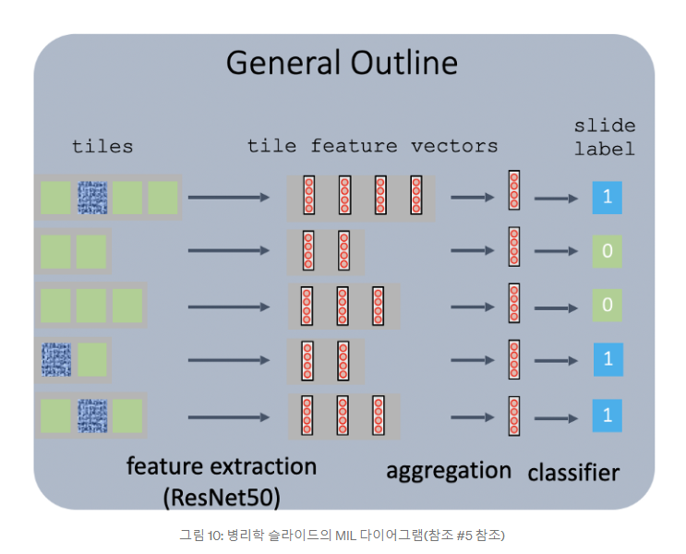
병리학에서 Multiple Instance Learning
전체 슬라이드 이미지(Whole Slide Image, WSI)의 크기가 매우 크기 때문에 직접적인 딥러닝 분류는 하드웨어 제한으로 불가능함
WSI(Whole Slide Image)에 수동 주석을 다는 것은 비용이 많이 듦
Multiple Instance Learning은 완전히 주석 처리된 데이터가 없는 task에서 심층 신경망을 학습하기 위한 강력한 도구임.
전체 슬라이드 이미지에 대한 라벨은 있지만, 패치 영역 또는 픽셀에 대한 라벨은 없기 때문에 병리학 영역에서 효과적임.
Notes:
다음으로는 병리학에서 Multiple Instance Learning이 어떻게 이용되는지 알아보겠습니다. 최근 심층 신경망은 디지털 병리학 분야의 다양한 과제에서 높은 잠재력을 보여줍니다.
그러나 Whole Slide Image 전체 슬라이드 이미지를 이용하여 직접적인 딥러닝 분류는 이미지 크기가 너무 크기 때문에 하드웨어적으로 제한됩니다.
또한 의사가 전체 슬라이드 이미지에 수동으로 주석을 다는 것은 많은 비용이 듭니다. 따라서 Multiple Instance Learning이 완전히 주석 처리되지 않은 데이터들은 이용하는 task에서 심층 신경망을 학습하기 위한 강력한 도구입니다.
전체 슬라이드 이미지에 대한 라벨은 있지만 패치 영역 또는 각각의 픽셀에 대한 라벨이 없기 때문에 병리학 영역에서 Multiple Instance Learning은 효과적입니다.

Slide 15
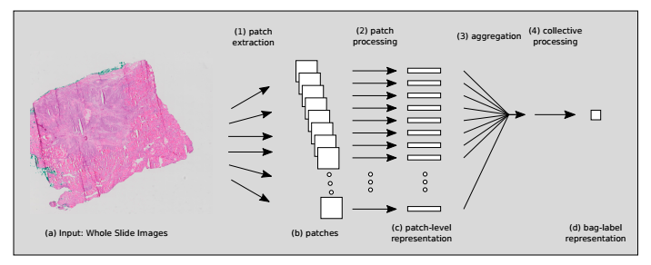
병리학에서 Multiple Instance Learning
Notes:
다음 그림은 전체 슬라이드 이미지에 적용된 MIL에 대한 high level의 접근 방식입니다. 먼저 입력 이미지 a에서 패치 b가 추출된 다음 각 패치는 먼저 개별적으로 processing하여 패치 레벨 결과 c를 표현 합니다.
그 후 패치 레벨에서 추출한 feature들을 aggregation하여 bag 레벨로 표현합니다. 최종적으로 전체 슬라이드 이미지에 해당하는 패치의 bag에 해당하는 레이블을 출력하게 됩니다. 이렇게 병리학에서 사용되는 Multiple Instance Learning에 대해 설명해 보았습니다. 더 자세한 내용은 병리학 관련 MIL 세미나를 하면서 설명 드리겠습니다.

Slide 16

Conclusion
MIL은 학습 인스턴스가 백이라는 하는 세트로 배열되고 전체 Bag에 대해 라벨이 제공되는 지도 학습의 한 형태임.
하지만 전체 세트에 대해서만 감독이 제공되고, Bag에 포함된 인스턴스의 개별 라벨은 제공되지 않음.
표준 MIL 가정에서는 모든 음수 Bag에는 음수 인스턴스만 포함되어 있고, 양수 Bag에는 최소한 하나의 양수 인스턴스가 포함되어야 있어야 함.
Notes:
마지막 Multiple Instance Learning에 대한 결론입니다.
MIL은 학습 인스턴스가 백이라는 하는 세트로 배열되고 전체 Bag에 대해 라벨이 제공되는 지도 학습의 한 형태입니다.
하지만 전체 세트에 대해서만 감독이 제공되고, Bag에 포함된 인스턴스의 개별 라벨은 제공되지 않습니다.
표준 MIL 가정에서는 모든 음수 Bag에는 음수 인스턴스만 포함되어 있고, 양수 Bag에는 최소한 하나의 양수 인스턴스가 포함되어야 있어야 합니다.
이렇게 Multiple Instance Learning에 대한 기본 개념 세미나를 마치도록 하겠습니다. 이상입니다.

